Slide 1
Булева алгебра
Основа цифровой логики и вычислений

Slide 2
Введение
Определение: Булева алгебра — это раздел математики, изучающий операции над логическими переменными.
Основателем считается английский математик Джордж Буль, его работа "Исследование математики логики" (1847).

Slide 3
Основатель Булевой алгебры
Джордж Буль - английский математик и логик.
Родился 2 ноября 1815 года.
Он является одним из основателем математической логики.

Slide 4
Основные операции
Три основных операции:
И (AND) — результат истинный только если оба операнда истинны.
ИЛИ (OR) — результат истинный, если хотя бы один операнд истинный.
НЕ (NOT) — изменяет значение на противоположное.

Slide 5
Примеры операций
AND (И): A = true, B = false → A AND B = false
OR (ИЛИ): A = true, B = false → A OR B = true
NOT (НЕ): A = true → NOT A = false

Slide 6
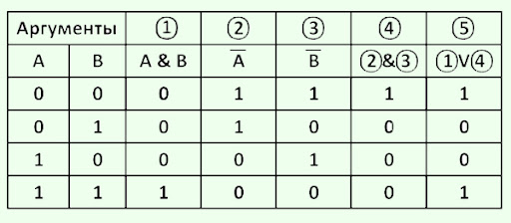
Таблицы истинности
Объяснение, что такое таблица истинности и как она используется для визуализации всех возможных значений логических выражений.
Пример таблицы ↓

Slide 7
Применение в компьютерах
Применение в программировании, логических схемах и цифровых системах.
В разработке программного обеспечения для обработки логических выражений.
В искусственном интеллекте и теории принятия решений.

Slide 8



Примеры
Самая простая нетривиальная булева алгебра содержит всего два элемента, 0 и 1, а действия в ней определяются следующей таблицей:
Эта булева алгебра наиболее часто используется в логике, так как является точной моделью классического исчисления высказываний. В этом случае 0 называют ложью, 1 — истиной.
Выражения, содержащие булевы операции и переменные, представляют собой высказывательные формы.

Slide 9
Принцип двойственности
В булевых алгебрах существуют двойственные утверждения, они либо одновременно верны, либо одновременно неверны. Именно, если в формуле, которая верна в некоторой булевой алгебре, поменять все конъюнкции на дизъюнкции, 0 на 1, ≤ на > и наоборот или < на ≥ и наоборот, то получится формула, также истинная в этой булевой алгебре. Это следует из симметричности аксиом относительно таких замен.

Slide 10
Заключение
В заключение, Булева алгебра представляет собой важный и мощный инструмент в области логики и математики, который нашел широкое применение в современных вычислениях и цифровых технологиях. Она предоставляет нам основу для работы с логическими выражениями и операциями, что, в свою очередь, позволяет разрабатывать сложные логические схемы и алгоритмы.
Спасибо за внимание.

